Slide 1
设计模式-适配器模式
TEACHER LECTURE TEMPLATE

Slide 2
1
基本介绍
Basic introduction

Slide 3
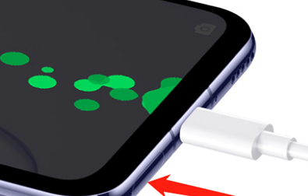
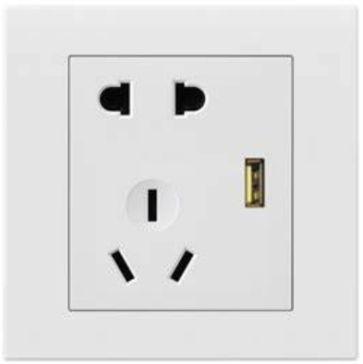

1
基本介绍
Basic introduction
Notes:
比如我们手机或电脑使用的电源适配器，通俗来讲，他的作用是将我们的交流电变成直流电来给我们的手机充电，我们的市电是220V的交流电，手机需要的是直流电，我们需要用适配器来进行整流、虑波、稳压，最后来形成我们的直流电，适配器就相当于一个桥梁，它使得两个不兼容的东西兼容到一起

Slide 4
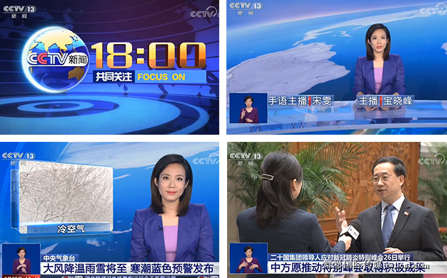
1
基本介绍
Basic introduction
Notes:
比如我们在看新闻联播的时候，通常会有一个手语老师在旁边做手语，他可以帮助那些听力有障碍的观众能“听”懂新闻，那此时手语老师就相当于一个适配器，让有听力障碍的人通过他来获取新闻

Slide 5
1
基本介绍
Basic introduction
概述
将一个类的接口转换成客户希望的另一种接口，从而使得原本因为接口不匹配而不能一起工作的那些类可以一起工作。

Slide 6
2
案例代码
Case code

Slide 7
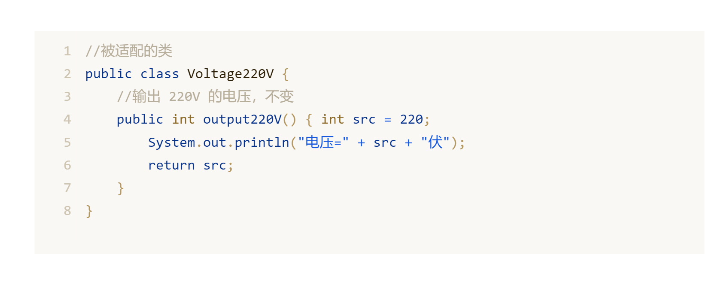
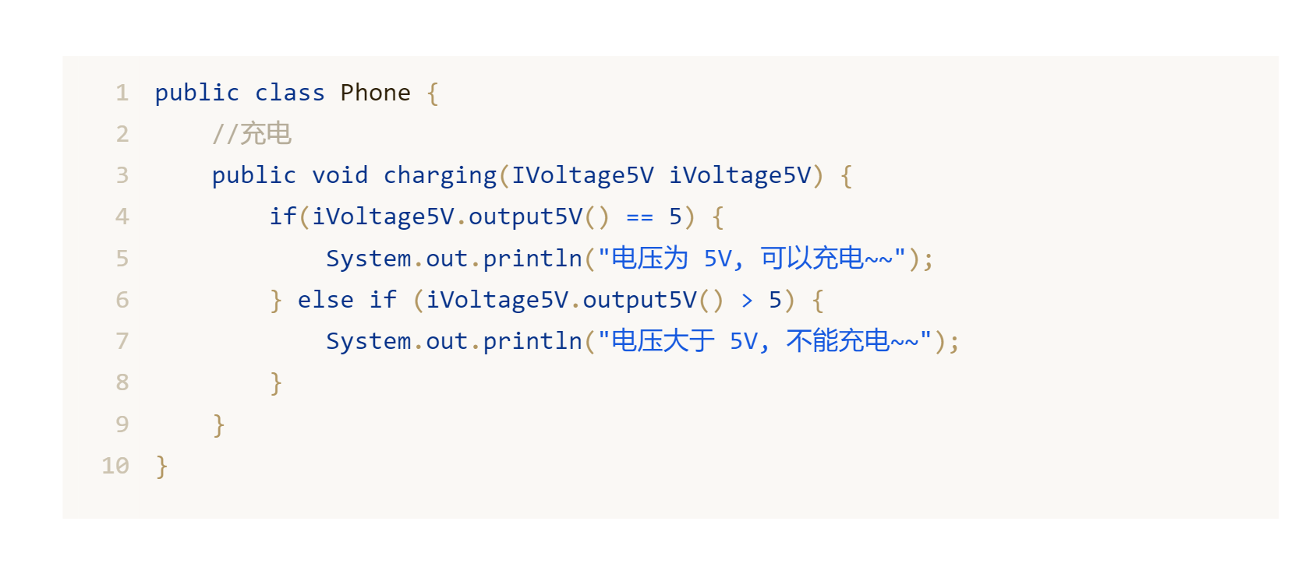
PPT下载 http://www.1ppt.com/xiazai/

Slide 8
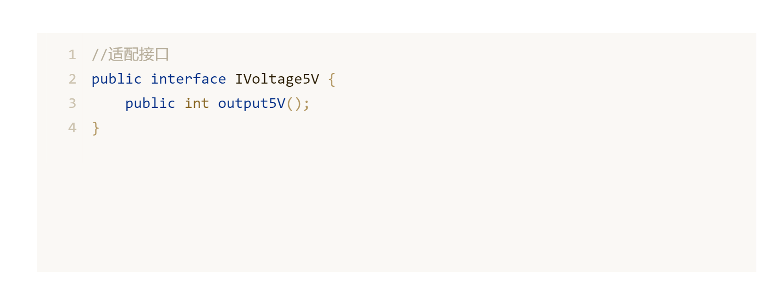
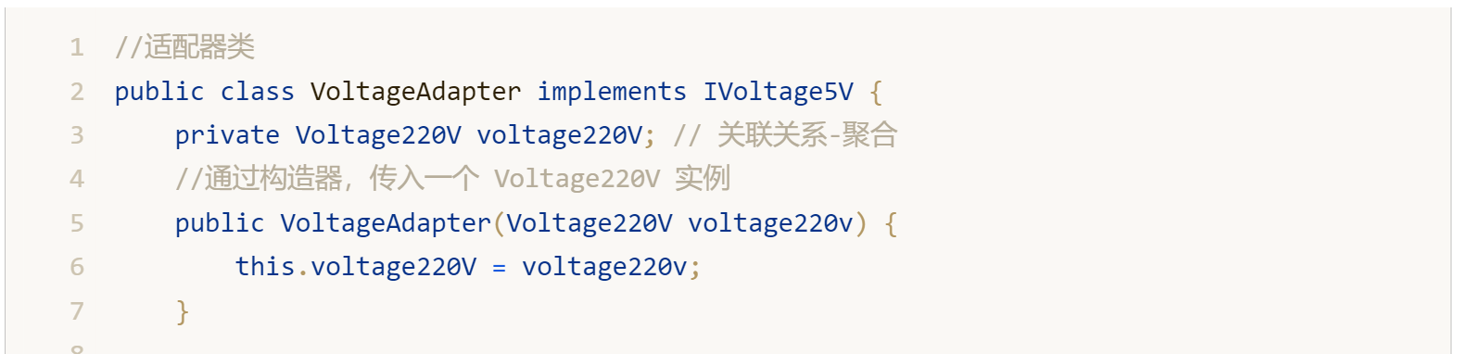

Slide 9
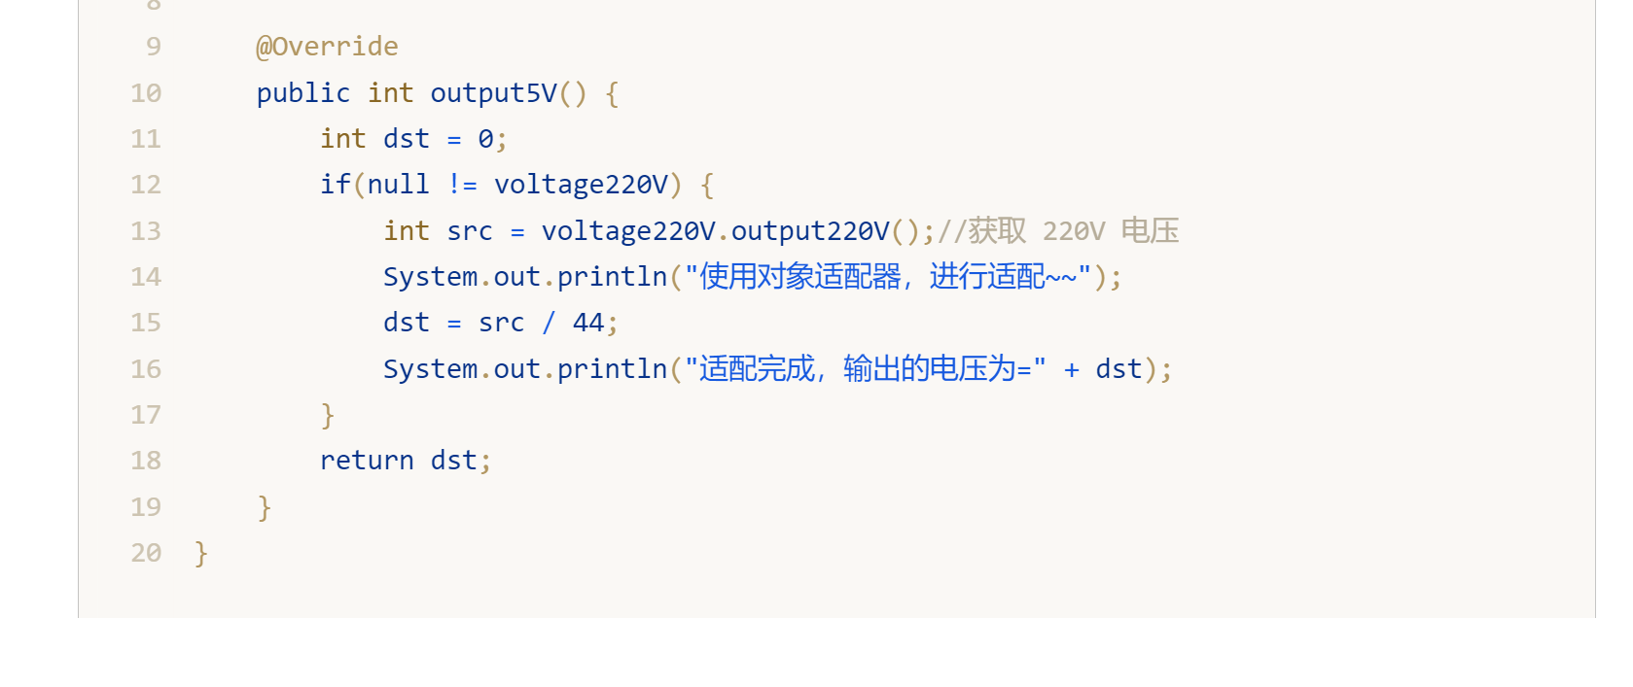
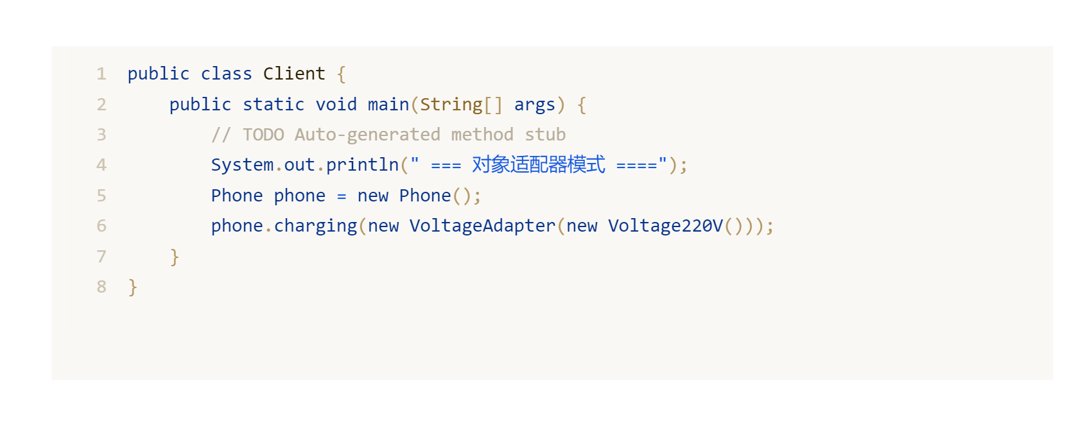

Slide 10
3
优点与缺点
PROS AND CONS

Slide 11
3
优点
PROS
1、可以让任何两个没有关联的类一起运行。
2、提高了类的复用。
3、增加了类的透明度。
4、灵活性好。

Slide 12
3
缺点
cons
1、过多地使用适配器，会让系统非常零乱，不易整体进行把握。
2、由于 JAVA 至多继承一个类，所以至多只能适配一个适配者类，而且目标类必须是抽象类。

Slide 13
感 谢 聆 听

